Slide 1
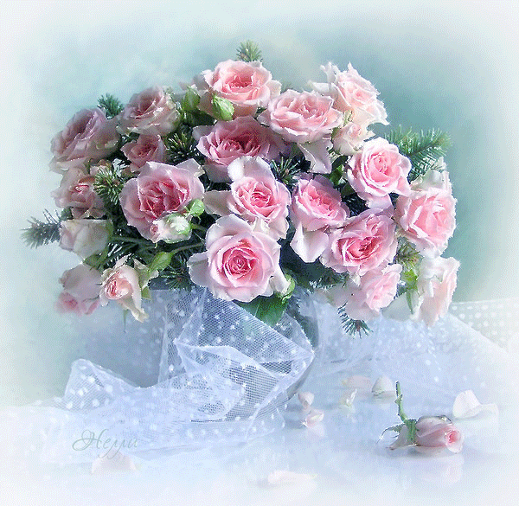
Cada pessoa é um teste,
uma lição ou um presente

Slide 2
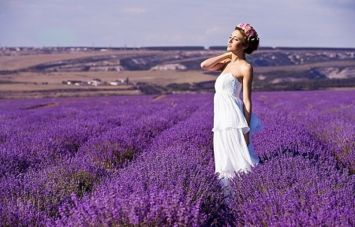
Tanta gente entra e sai de nossas vidas ao longo do tempo, tão variados encontros temos e ainda teremos pela frente.

Slide 3
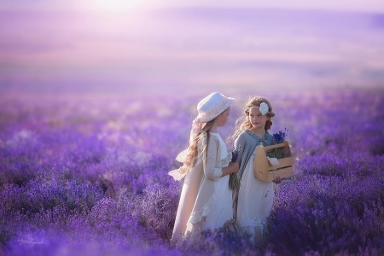
E nós vamos ficando cada vez mais cheios de lembranças, de experiências, engrandecendo nossa essência, trazendo-lhe sentimentos novos e intensos.

Slide 4
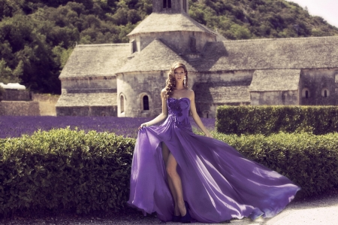
Nem sempre será bom, nem sempre sairemos com coisas boas dos relacionamentos que tivermos, mas sempre poderemos sair mais fortes e seguros do que queremos ou não para nós.

Slide 5
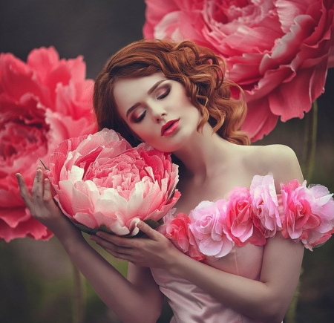
Algumas pessoas são verdadeiros testes em nossas vidas. Testam a nossa paciência, a nossa capacidade de nos manter em harmonia, de nos manter equilibrados.

Slide 6
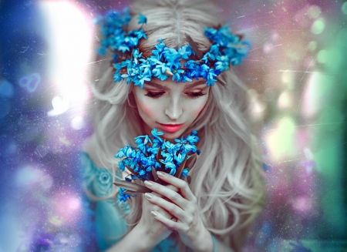
Testam o nosso humor, a nossa disposição para ouvir, para nos condoer, para nos compadecer. Testam até mesmo a nossa fé e nossa crença em nós mesmos,

Slide 7
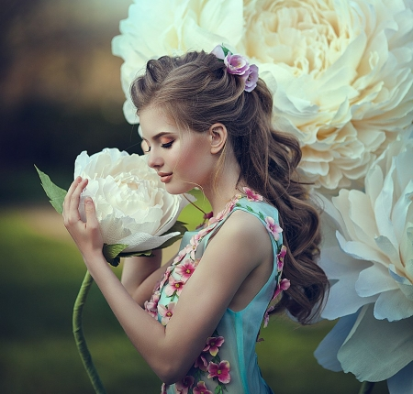
em nossos princípios, em tudo aquilo que temos dentro de nós. Porque se trata de gente que não aprendeu a olhar para além de si mesma.

Slide 8
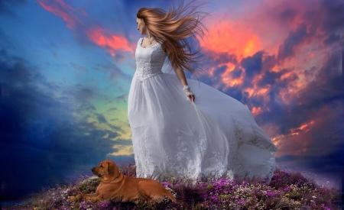
Certos indivíduos, por sua vez, por mais que seja difícil compreender de início, chegam a nossas vidas para nos transmitir lições que levaremos para sempre connosco.

Slide 9
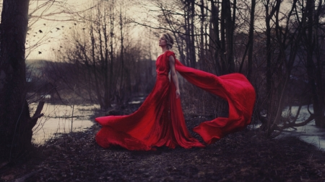
Algumas vezes lições tristes, outras vezes lições de amor. Quando nos decepcionamos com as pessoas, por terem nos usado da pior forma, desvirtuando nossas palavras,

Slide 10
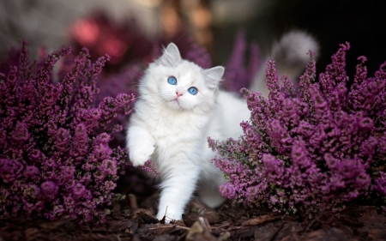
menosprezando nossos atos, ferindo nossa dignidade, aprendemos a nos distanciar de quem faz mal.

Slide 11
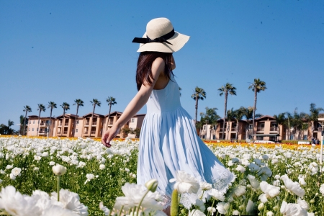
Quando somos surpreendidos pela generosidade e pela bondade de gente verdadeira, aprendemos que o amor cura, salva e ilumina.

Slide 12
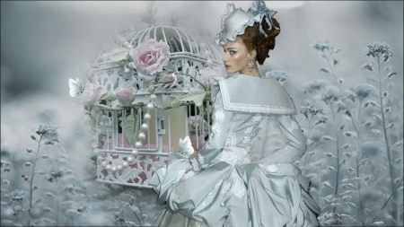
E são exatamente estes seres iluminados, que nos trazem lições de amor, os presentes com que a vida costuma nos presentear,

Slide 13
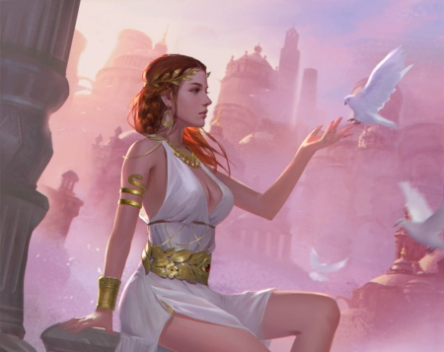
para que não desistamos de continuar acreditando na força do bem, do que é bom, do que tem verdade.

Slide 14
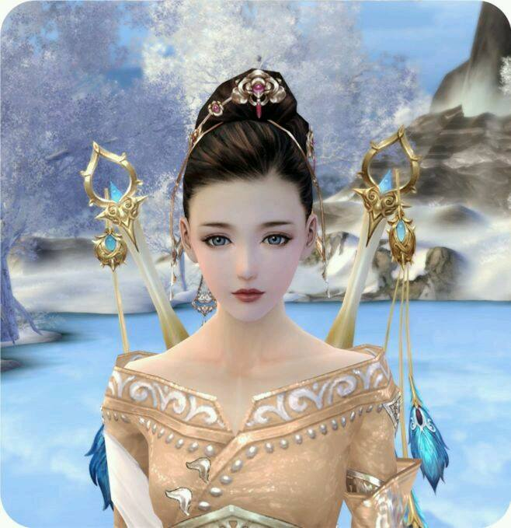
Os encontros mágicos que temos pelo caminho tornam tudo menos difícil, menos penoso, menos denso.

Slide 15
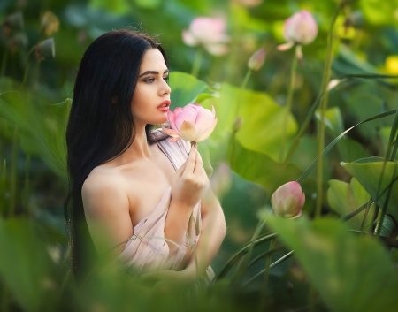
Tornam tudo mais colorido, mais fácil de ultrapassar e de ser vivido em toda a sua intensidade.

Slide 16
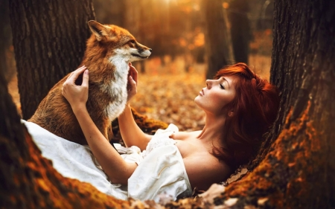
Nada menos do que a gratidão que nutrimos por estas pessoas é que nos alimentará o melhor que carregamos aqui dentro.

Slide 17
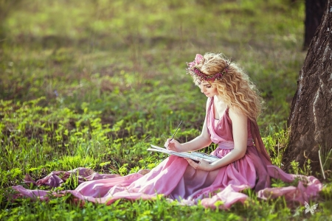
Como se vê, em vez de lamentarmos pelos desencontros que vêm nos desestabilizar os caminhos,

Slide 18
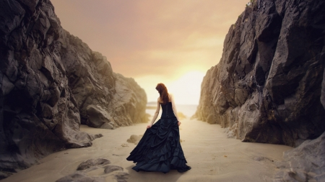
é preciso retirar também destes momentos algo de bom,
pois sempre podemos aprender, tanto com quem suga, quanto com quem soma.

Slide 19
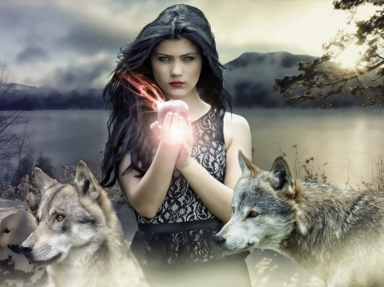
O que importa é aquilo que temos dentro de nós, aquilo de mais precioso e que nos resguarda de nos demorarmos na tristeza dolorida de nossa alma: o amor.

Slide 20
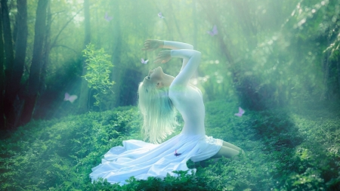
Amor verdadeiro, amor do tamanho dos nossos sonhos, amor sem fronteiras, sem máculas, amor que alivia e transforma.

Slide 21
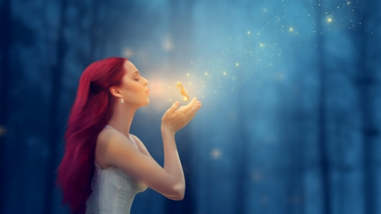
É dessa forma que o melhor de cada um permanece em nossos corações, tornando-nos mais fortes e felizes, haja o que houver.

Slide 22
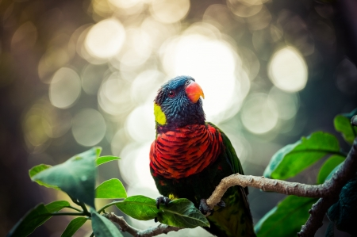
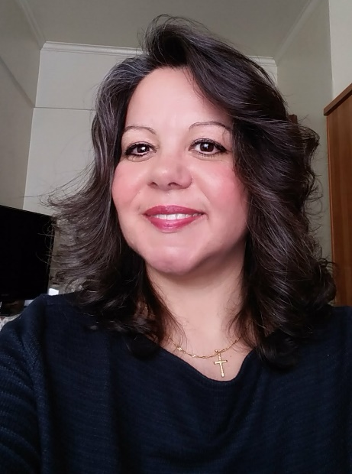
Imagens Internet
Texto: Autor Marcel Camargo
Música: Giovanni Marradi-A Whiter Shade of Pale
Formatação: Olga Lopes
lopesolg@gmail.com
www.facebook.com/olga.lopes.16
www.youtube.com/c/olgalopes
www.sergrasan.com

